Slide 1
Pertemuan 2 Link dan List 02 Oktober 2020

Slide 2
Link?
Link atau Hyperlink adalah elemen HTML yang berfungsi menghubungkan suatu halaman web ke halaman web yang lain
Tidak hanya untuk menghubungkan halaman, link juga punya fungsi lain seperti scroll top, download file, menjalankan fungsi javascript, dll.

Slide 3
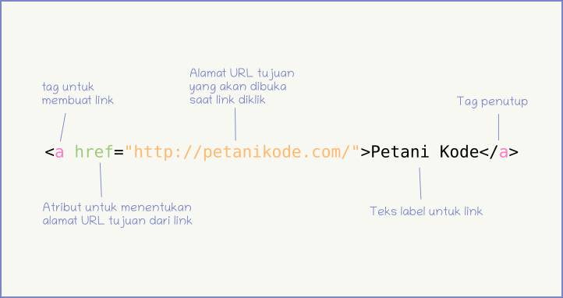
Cara Membuat Link
Link pada HTML dapa dibuat dengan tag <a>, kemudian tag ini harus memiliki atribut href untuk menentukan alamat URL tujuan dari link.
Source : petanikode.com

Slide 4
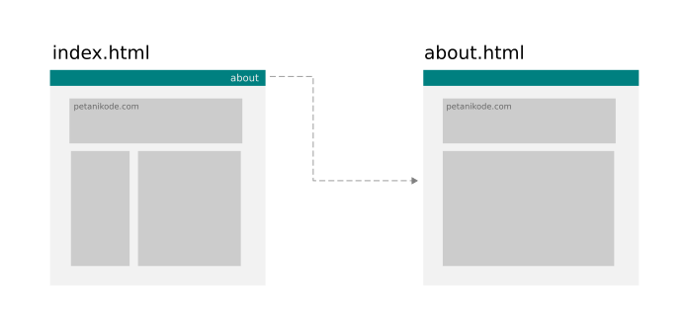
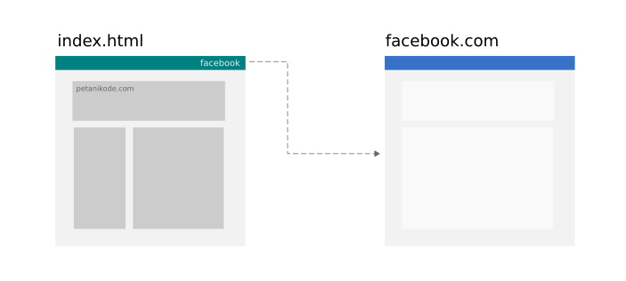
Jenis-jenis Link
Internal Link
Link yang menuju ke domain atau halaman web itu sendiri
External Link
Link yang menuju domain lain

Slide 5
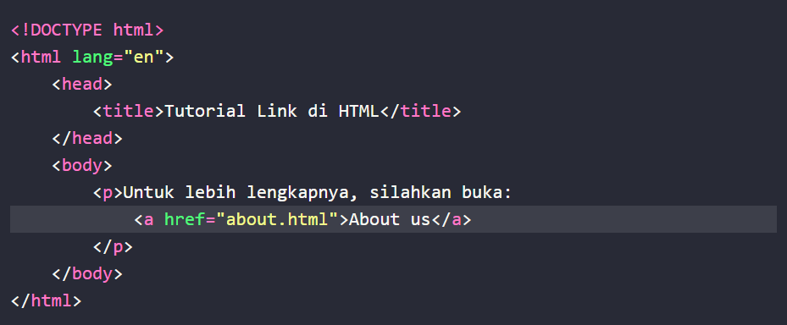
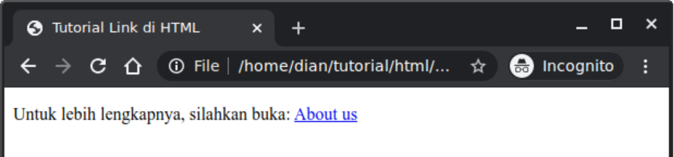
Penggunaan (Internal Link)
Source : petanikode.com

Slide 6
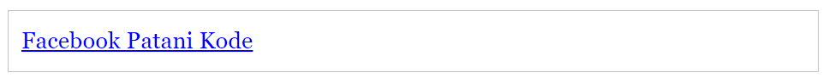
Penggunaan (External Link)
Source : petanikode.com

Slide 7
Atribut pada Link
1
2
3
4
Target
Atribut ini berfungsi untuk menentukan target dari pembukaan link
Title
Atribut ini berfungsi untuk membuat tooltips. Tooltips adalah informasi tambahan yang akan tampil saat link disentuh pointer atau saat kita menahan tap di hp.
Rel
diperlukan menentukan hubungan antara dokumen saat ini dan dokumen / sumber daya yang ditautkan.
Style
Memberi style pada link (mengubah warna, background, dll)

Slide 8
Target Blank
Source : petanikode.com

Slide 9
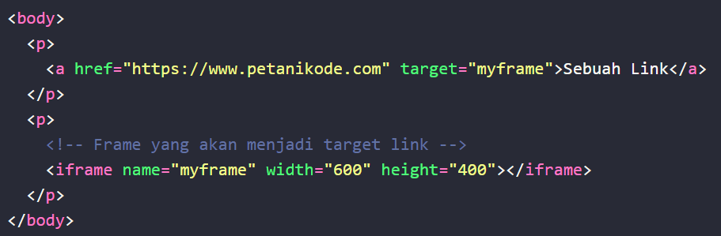
Target Frame
FYI
IFrame adalah inline frame yang digunakan di dalam halaman web untuk memuat dokumen HTML lain di dalamnya.
Source : petanikode.com

Slide 10
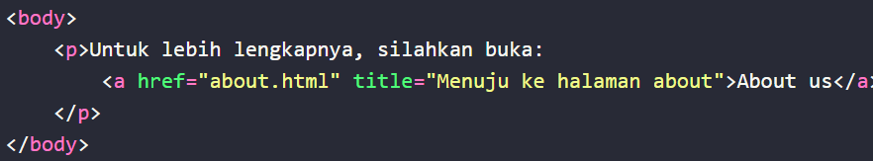
Title
Source : petanikode.com

Slide 11
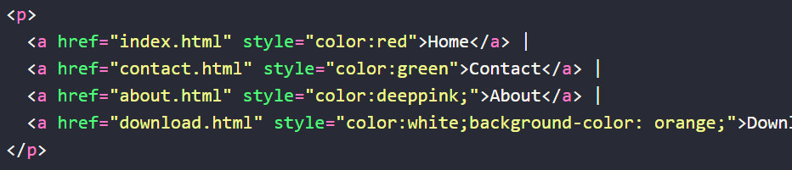
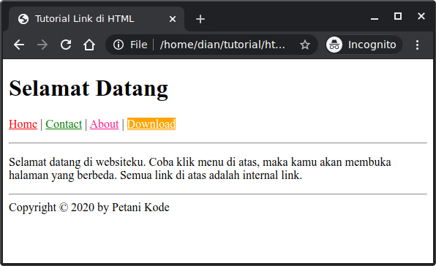
Style
Source : petanikode.com

Slide 12
Fungsi Lainnya dari Link
Membuat Link Buntu
Membuat Link Anchor
Membuat Link untuk Memanggil Fungsi Javascript
Membuat Link dengan Gambar
Membuat Link untuk Download File
Membuat Link untuk Mengirim Email

Slide 13
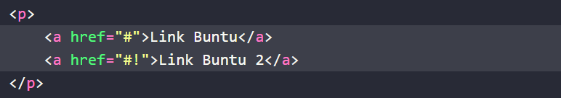
Link Buntu
Link buntu adalah link yang tidak akan membuka apa-pun. Ia biasanya digunakan sebagai placeholder atau sampel saja.
Source : petanikode.com

Slide 14
Link Buntu
Link buntu adalah link yang tidak akan membuka apa-pun. Ia biasanya digunakan sebagai placeholder atau sampel saja.
Source : petanikode.com

Slide 15
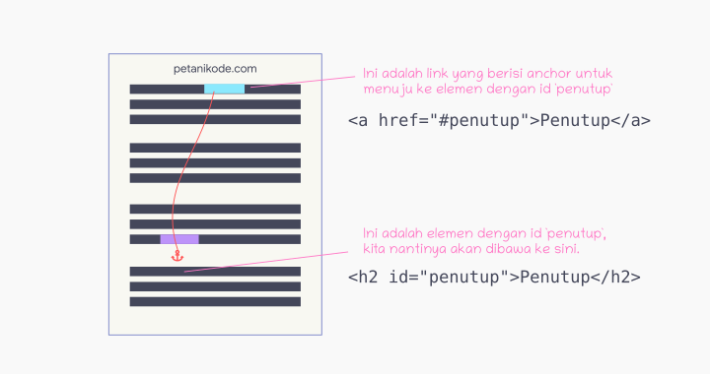
Link Anchor
Link anchor adalah link yang menuju ke suatu elemen tertentu.
Source : petanikode.com

Slide 16
Source : petanikode.com

Slide 17
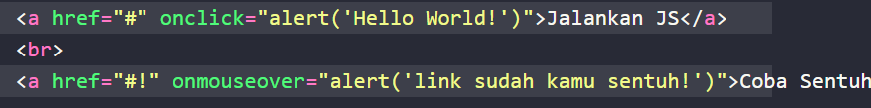
Membuat Link untuk Memanggil Fungsi Javascript
Link dapat juga digunakan untuk memanggil fungsi Javascript.
Source : petanikode.com

Slide 18
Membuat Link untuk Memanggil Fungsi Javascript
Link dapat juga digunakan untuk memanggil fungsi Javascript.
Source : petanikode.com

Slide 19
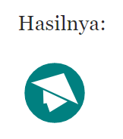
Membuat Link dengan Gambar
Membuat gambar sebagai link kadang sering dilakukan dalam web. Cara membuatnya sangat mudah, kita hanya pelu membungkus tag <img> dengan tag <a>.
Source : petanikode.com

Slide 20
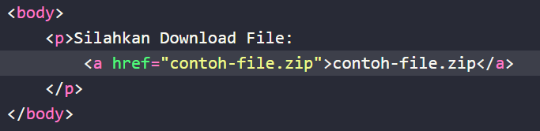
Membuat Link untuk Download File
Cara membuatnya sangat mudah, kita hanya perlu memasukan alamat URL dari file yang akan didownload.
Source : petanikode.com

Slide 21
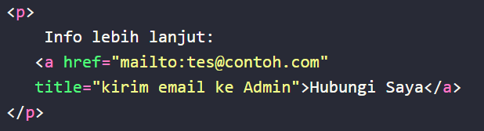
Membuat Link untuk Mengirim Email
Ubah URL tujuan dari link dengan mailto, lalu diikuti dengan alamat email yang akan menerima email.
Source : petanikode.com

Slide 22
List?
Fungsi dari HTML untuk menampilkan data berurutan
Ordered List
list yang terurut
Unordered List
list yang tak terurut
Descriptiona List
list yang berisi definisi

Slide 23
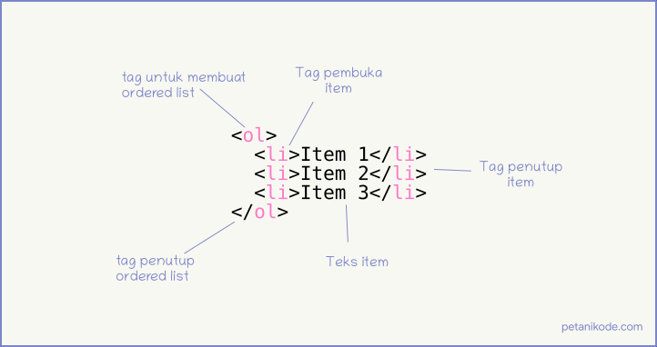
Ordered List di HTML
Ordered list dibuat dengan tag <ol>. Lalu di dalamnya diisi dengan item-item yang akan dimasukkan ke dalam list. Item dibuat dengan tag <li> (list item).

Slide 24
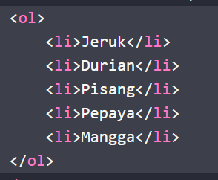
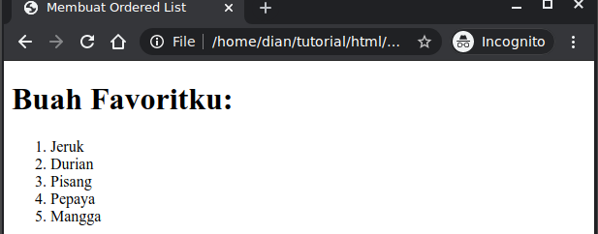
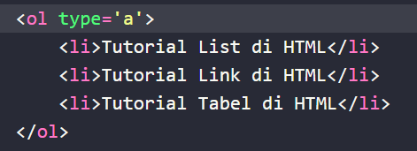
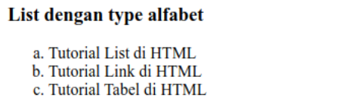
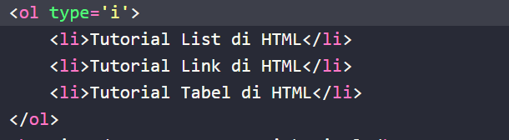
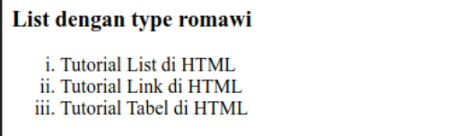
Ordered List

Slide 25
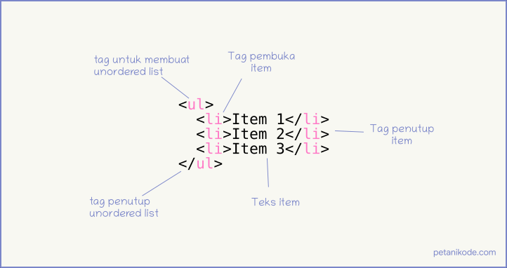
Unordered List di HTML
Unordered list adalah list yang tak terurut yang menggunakan simbol-simbol pada item-nya. Unordered list dibuat dengan tag <ul> dan untuk item-nya dibuat juga dengan tag <li>.

Slide 26
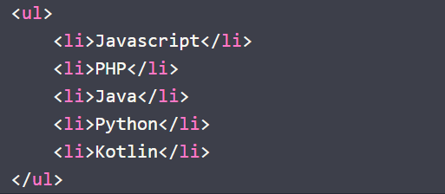
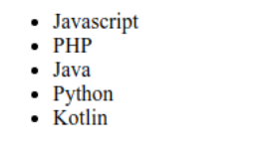
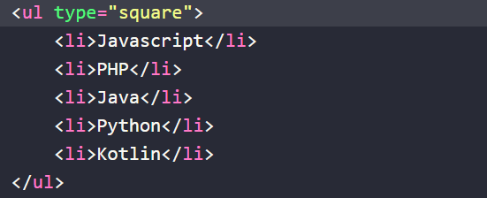
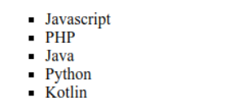
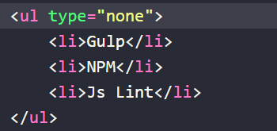
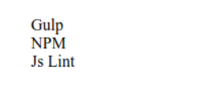
Unordered List

Slide 27
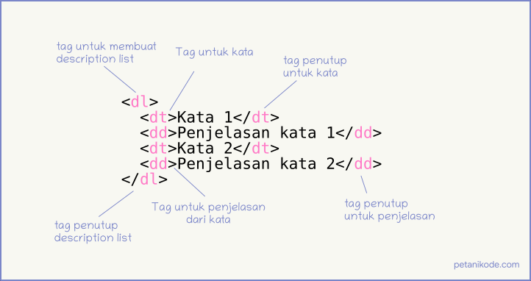
Description List di HTML
Description List adalah list yang berisi deksripsi atau penjelasan dari sesuatu.
<dl> (description list) tag untuk memulai description list;
<dt> (description term) tag untuk membuat kata yang akan dideskripsikan;
<dd> (description description) tag untuk membuat penjelasan dari kata.

Slide 28
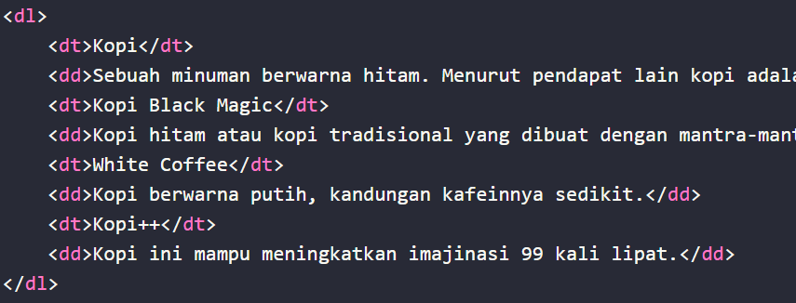
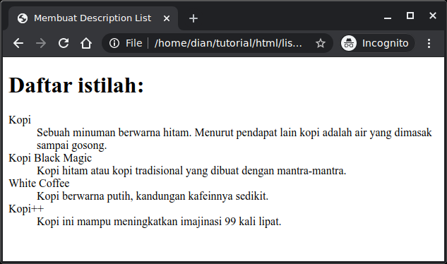

Slide 29
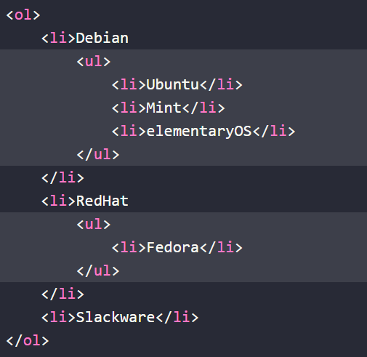
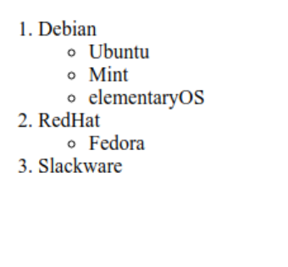
Nested List

Slide 30
Tugas 2
Buatlah sebuah halaman web (minimal: 2 halaman) yang memuat materi yang telah disampaikan tadi.
Minimal berisi:
Link (Internal dan Eksternal link)
Target link adalah blank
Memuat list (order dan unorder list)
Deadline : Rabu, 7 Oktober 2020 pukul 20:00
Dikumpul di repo github praktikum masing-masing

